Slide 1
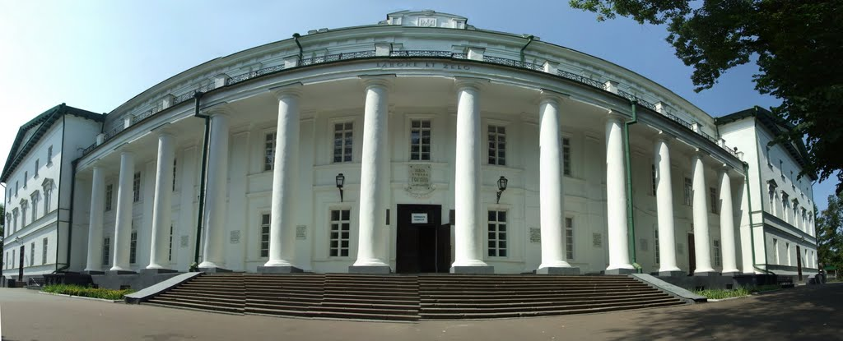
Рада аспірантів і молодих учених
Ніжинського державного університету
імені Миколи Гоголя

Slide 2
ЗАГАЛЬНІ ВІДОМОСТІ
Рада аспірантів та молодих учених у НДУ імені М.Гоголя функціонує з 24 жовтня 2019 року.
Рада зареєстрована у Всеукраїнському Реєстрі Рад молодих учених.
Мета Ради – створення сприятливих умов для розвитку та реалізації творчих здібностей аспірантів і молодих науковців, залучення їх до активної науково-дослідної, пошукової, винахідницької роботи, участі у вирішенні актуальних науково-технічних проблем.
Голова Ради – аспірантка ІІІ року навчання, спеціальність – Середня освіта (Теорія та методика навчання української літератури) Наталія Івахно.
Голова Ради є членом Вченої ради університету.
Відповідальність за координацію ради покладена на проректора з наукової роботи та міжнародних зв'язків.

Slide 3
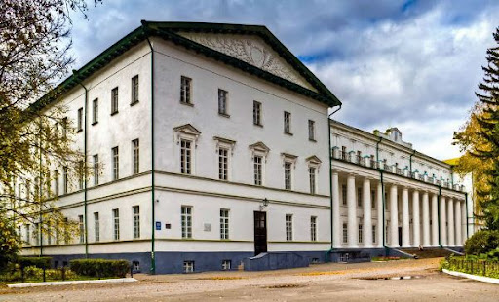
ОСНОВНІ ЗАВДАННЯ
пошук і залучення обдарованої молоді о науково-дослідної роботи;
організація та проведення наукових конференцій, семінарів, круглих столів;
налагодження міжвузівського та міжнародного співробітництва аспірантів і молодих учених.
Рада аспірантів та молодих учених НДУ ім. М.Гоголя активно співпрацює з усіма структурними підрозділами університету та науковими організаціями інших ЗВО України та зарубіжжя.

Slide 4
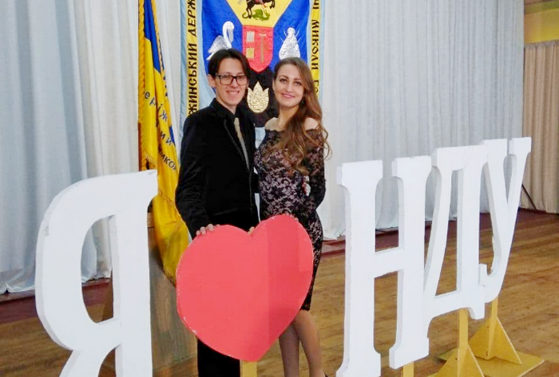
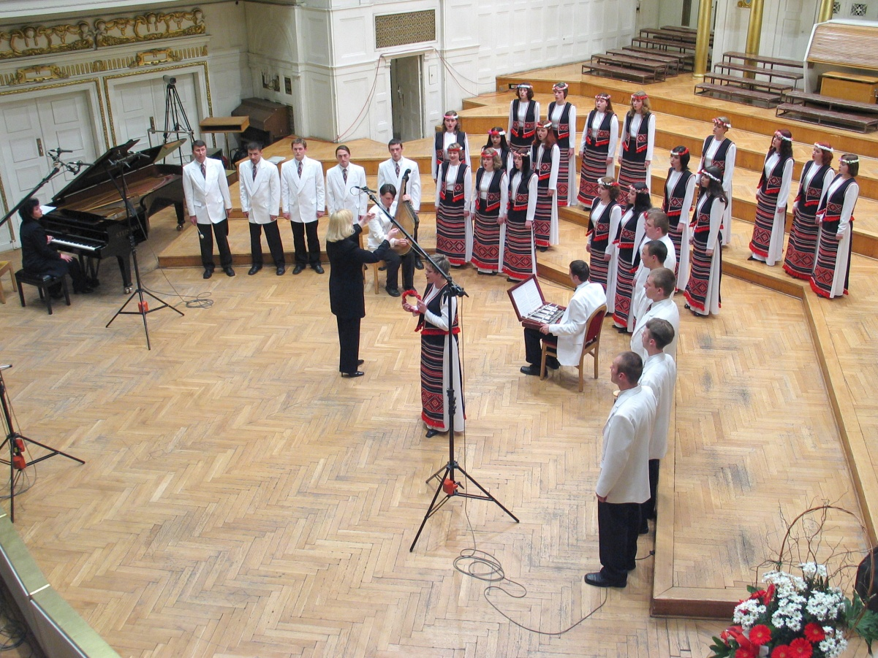
Наші аспіранти Ярослав та Вікторія Йотка входять до складу художньої ради молодіжного хору “Світич”.
Вони – лауреати міжнародних конкурсів та фестивалів.
Міжнародний фестиваль-конкурс "Wawelskie Skarby" (Краків,
Польща, 2020).
Міжнародний конкурс мистецтв "CA ART WORLD" (Туреччина, 2020).
Міжнародний полікультурного фестиваль-конкурс «Переяславський
дивограй» (2020).
Міжнародний онлайн конкурс
«Soul» (Київ, 2020)
І Міжнародний інтернет-конкурс
мистецтв «ODESSA SUMMER FEST
2020»
Міжнародний багатожанровий конкурс
“JISKRA” (Чехія, 2020).

Slide 5
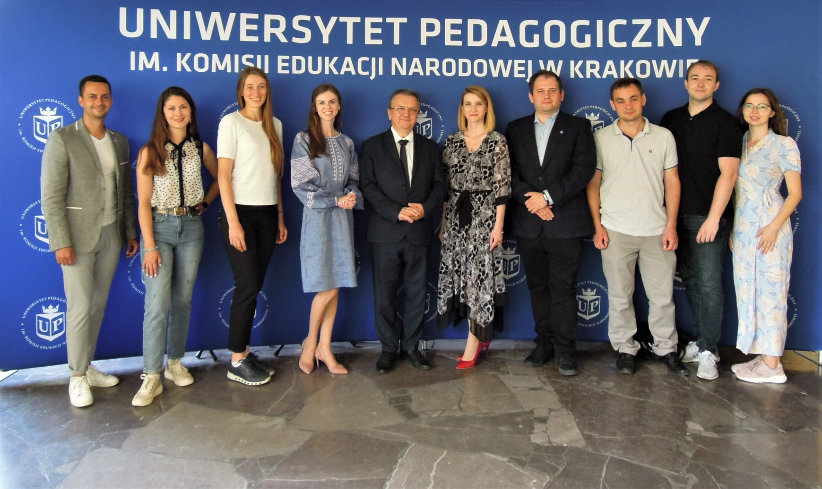
Наші аспіранти історико-юридичного факультету Михайло Костів та Катерина Солодка взяли участь у літній школі для аспірантів «Роль політичних партій в локальних громадах» (організатор Інститут наук про політику та адміністрацію Краківського педагогічного університету імені Комісії освіти за фінансової підтримки Національної агенції академічних обмінів (NAWA), 28 червня – 3 липня 2021 року).

Slide 6
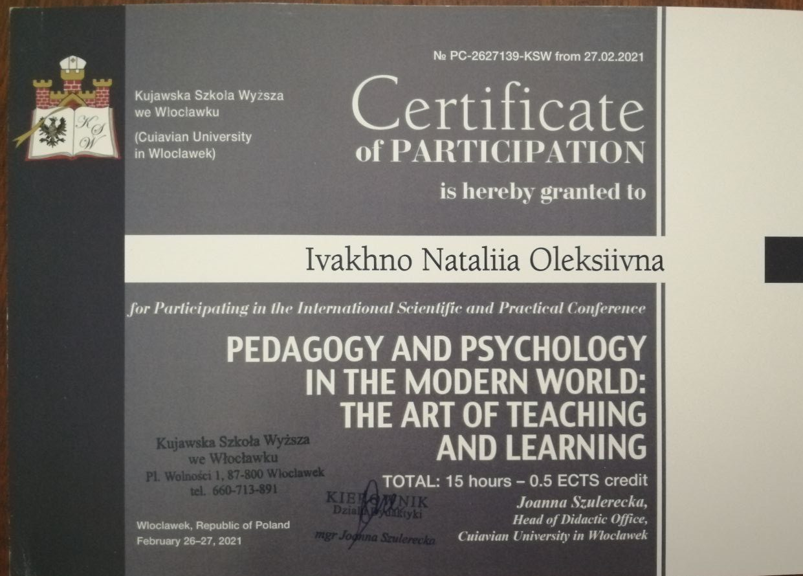
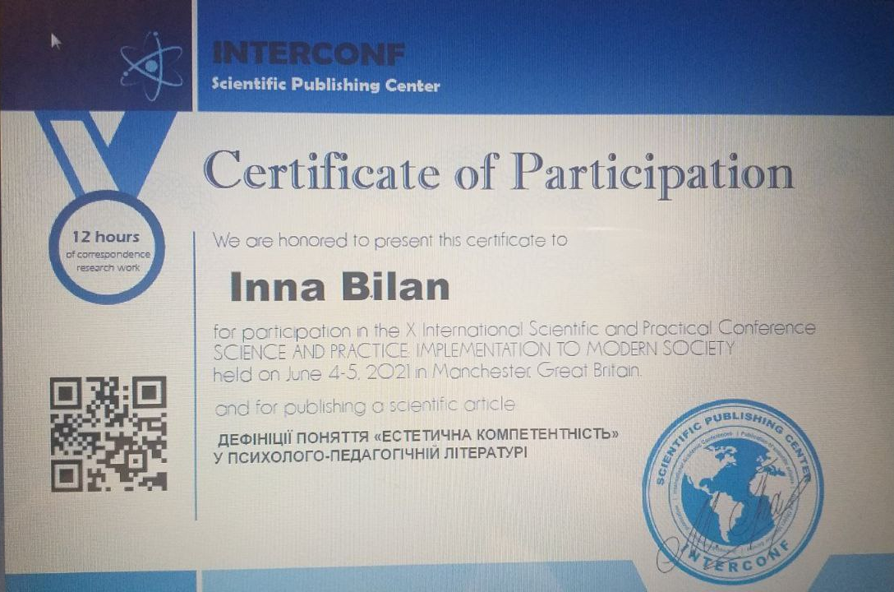
Наші аспіранти ІІ та ІІІ років навчання – активні учасники Міжнародних науково-практичних конференцій в Україні (Київ, Одеса, Запоріжжя, Ніжин), Польщі, Великій Британії, США.

